Slide 1

臺南區十二年國民基本教育
適性入學宣導
宣講人：臺南市立復興國中
陳文財校長

Slide 2
完整簡報資料，請至學校首頁
https://www.sdjh.tn.edu.tw/index.php
下載

Slide 3

適性入學宣導
PART 01
每個人都是天才
Everybody is a genius

Slide 4

每個人都是天才

Slide 5


Slide 6

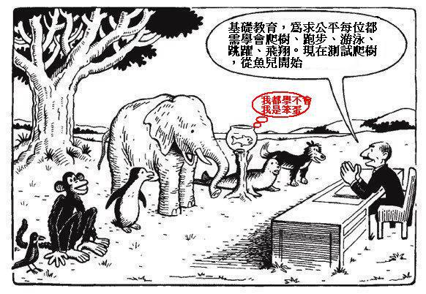
02
適性入學宣導
每個人都是天才
但如果你用爬樹的能力來評斷一條魚
它將終其一生覺得自己是個笨蛋

Slide 7
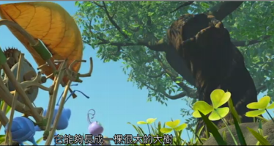
迪士尼動畫電影「蟲蟲危機」中男主角菲力帶著公主小不點到一棵大樹下，告訴小不點說：『這棵大樹也是從一棵小小的種子開始的，只要相信自己，你也會長大成一棵大樹的。』家長要做的是什麼？

Slide 8
家長要做的是什麼？
Believe…
Scaffolding
孩子要做的是什麼？
Learn
Learn hard

Slide 9
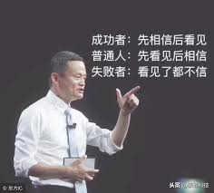
因為相信 ‧ 所以看見
…框架
Believe…
相信你的孩子…是獨一無二的
不要用你的框架，來框住孩子的未來

Slide 10

愛玩洋娃娃的新銳設計師
吳季剛母親說：
「栽培他的天賦，
也栽培他的視野。」
吳季剛想對母親說：
「謝謝你，媽媽，
讓我可以做我自己。」
資料來源：親子天下雜誌第19期。http://www.parenting.com.tw/article/article.action?id=5020050

Slide 11
Scaffolding
幸運的教育鷹架…支持而不是限制
  家庭、學校、社會…

Slide 12
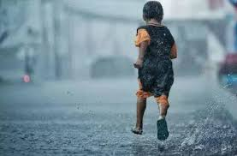
Learn hard
沒有傘的孩子才會奔跑
成功小人物.背後大故事
人生的真諦：下雨才會奔跑
挫折帶來啟發
讓每一個階段的學習
成為未來成長茁壯的養分
月亮是他們的太陽

Slide 13
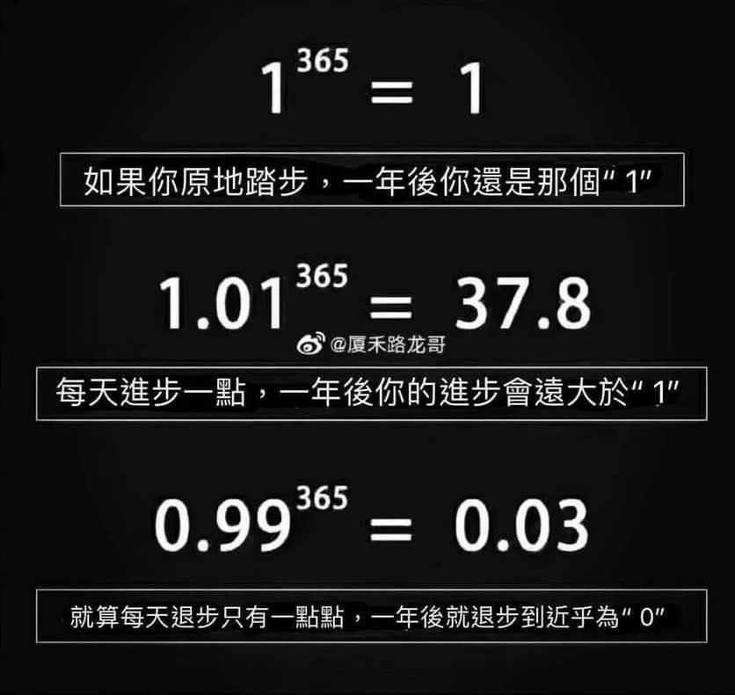
漸漸的力量
1³⁶⁵＝？
1.01³⁶⁵＝？
0.99³⁶⁵＝？
全世界都在進步，你能不努力

Slide 14
護國神積─TSMC
有人問學習什麼才能進在競爭激烈的社會生存？
IQ.EQ.LQ
Intelligence Quotient
Emotional Intelligence Quotient
Learnability Quotient

Slide 15
多元探索
才能發現自我
適度的壓力
才是進步的動力

Slide 16
PART 02
適性入學宣導

Slide 17

十二年國教入學管道總覽

Slide 18
12年國教入學管道(高級中等學校)
身心障礙適性輔導安置 | 免試入學 |  |  |  |  | 特色招生 |  |  |  |  | 其他
 | 學習區完全免試 | 校內直升 | 就學區免試 含產特 及 進修學校 | 技優甄審 | 單獨招生 含園區生及進修學校 | 甄選入學 |  |  |  | 考試分發入學 | 實用技能班 學程 | 建教合作班 | 體育績優 |  |  | 未受獎補助私校單獨招生
 |  |  |  |  |  | 科學班 | 藝術才能班 | 職業類群科 | 體育班 |  |  |  | 獨招 | 甄試 | 甄審

Slide 19
升學管道—學術傾向
普通高中
直升
免試入學
特色招生(考試分發)
完全免試
新東國中沒有
新東國中畢業生不適用
後壁、興國、明達
臺南區
沒有
其他就學區有

Slide 20
110學年度高級中等學校特色招生
考試分發入學辦理學校招生名額等資訊一覽表
基北區
國立政治大學附屬高級中學英語國際特色班
國立臺灣師範大學附屬高級中學資訊科學特色班
國立臺灣海洋大學附屬基隆海事高級中等學校海洋科技
人才培育實驗班
臺北市立西松高級中學國際文憑IBDP實驗班
桃連區
桃園市立大園高級中等學校國際文憑課程IBDP專班
嘉義區
國立新港藝術高級中學人文科學特色班
嘉義縣立永慶高級中學AI科技特色班
嘉義縣立竹崎高級中學AI科技特色班
臺南區
沒有
可全國擇一報考

Slide 21
升學管道—技職傾向
技術型高中
特色招生(專業群科)
實用技能班
技優甄審
免試入學
完全免試
考術科
新營高工、後壁、白河、新榮、明達、育德、慈幼、南英、長女、亞洲
參加技藝學程的同學

Slide 22
升學管道—技職傾向
五專
五專特色招生
五專優先免試
五專聯合免試
1.南應大.東方設計
2.七年一貫制
3.美術音樂舞蹈美術工藝
1.全國一區
2.可選30個志願
3.電腦統一分發
1.北、中、南區
2.均可擇一校報名
3.擇一區現場登記

Slide 23
臺南區高中職多元入學重要日程表
1.藝術才能班
2.專業群科
3.體育班
1.藝術才能班、專業群科、體育班、科學班3/12.19.20
2.可跨區報考
3.需先術科測驗
7月放榜 報到
術科測驗
特色招生
（甄選入學）
報到
3月
5月中旬
6月
7月
4、5月
直升
科學班2/21-3/4
特色招生
（甄選入學）
教育會考
免試入學
特色招生
（考試分發）
免試續招
(7月中下旬)
完全免試
臺南區高中職
1.可跨區報考
2.參加學科測驗
(110學年度臺南區未辦理)

Slide 24
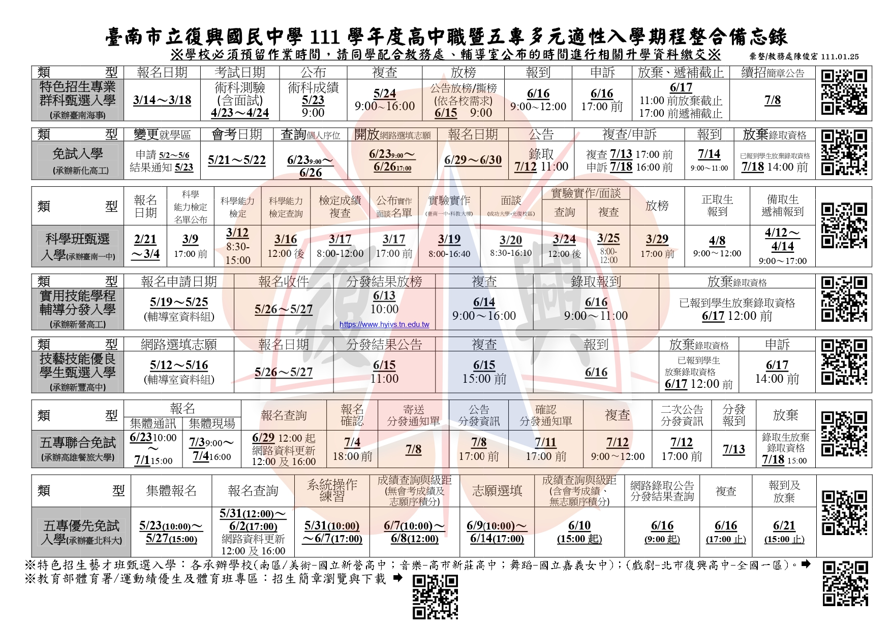
多元入學期程整合備忘錄(聽說新東做得更好）
Notes:
24

Slide 25
臺南區免試入學

Slide 26
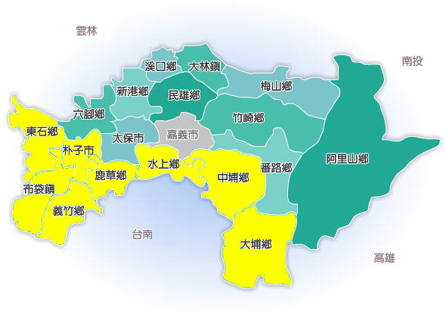
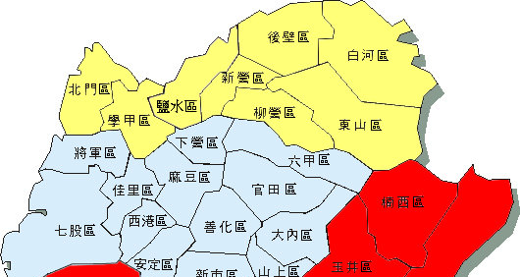
臺南區 VS 嘉義區
共同就學區
變更就學區申請：111年5月2日至111年5月6日

Slide 27
就學區 | 共同就學區
 | 本區國中 | 他區高級中等學校
臺南區 | 後壁區、白河區 | 嘉義市東區、西區
 | 後壁區、白河區、北門區、學甲區、鹽水區、新營區、柳營區、東山區、玉井區、楠西區 | 嘉義縣東石鄉、朴子市、布袋鎮、義竹鄉、鹿草鄉、水上鄉、中埔鄉、大埔鄉
 | 楠西區、南化區、玉井區、左鎮區、新化區、龍崎區、永康區、歸仁區、關廟區、安南區、仁德區、安平區、 北區、中西區、東區、南區 | 高雄市甲仙區、杉林區、內門區、旗山區、田寮區、阿蓮區、湖內區、路竹區、茄萣區、永安區、岡山區

Slide 28
免試入學超額比序項目表
比序項目 |  | 積分換算 |  |  |  |  |  |  | 最高 分數 | 備註
1.志願序 | 志願序 | 第1志願序學校 12分 | 第2志願序學校11分 |  | 第3志願序學校10分 |  | 第4志願序學校9分 | 第5志願序學校8分 | 12分 | 學生參考國中學生生涯輔導紀錄手冊之生涯發展規劃書，選填志願。 每一志願序至多可選填3校為一群組，其志願序積分相同。 同一志願序學校如有多科別，選填時視為同一志願序，其志願序積分相同。 同一學校第2次選填，視為不同志願序。 第6志願序(含)後志願選填以單科為單位，以7分計。
2. 多 元 學 習 表 現 | 競賽成績 | 國際第一名10分 | 國際第二名9分 |  | 國際第三名8分 |  | 國際第四至八名7分 |  | 最 高 採 計 50 分 | 限國中階段(七上至九上五學期)獲得之成績始採計。 競賽項目：科學展覽、各學科能力競賽、語文類競賽、藝能類競賽、運動類競賽。 同一性質或同一項目之競賽，僅擇優計分一次。 本項最高10分。
 |  | 全國第一名7分 | 全國第二名6分 |  | 全國第三名5分 |  | 全國第四至八名4分
 |  | 縣市第一名4分 | 縣市第二名3分 |  | 縣市第三名2分 |  | 縣市第四至八名1分 |  |  | 由國中依學生表現計算之。 獎勵紀錄、服務學習、社團參與各項單項最高採計15分。 體適能最高採計10分。 語言認證最高採計5分
 | 獎勵紀錄
 | 服務學習
 | 社團參與
 | 體適能
 | 語言認證
3.就近入學 |  | 符合10分 |  | 不符0分 |  |  |  |  | 10分
4.國中教育會考 |  | 會考分數五科加上寫作測驗總積分為36分，每一科A++(7分)、A+(6分)、A(5分)、B++(4分)、B+(3分)、B(2分)、C(1分)。 寫作測驗6級分1分、5級分0.8分、4級分0.6分、3級分0.4分、2級分0.2分、1級分0.1分、0級分0分。 |  |  |  |  |  |  | 36分
參考總分 |  |  |  |  |  |  |  |  | 108
多元學習表現採計前五學期，七上至九下開學前一日。
比序項目 |  | 積分換算 |  |  |  |  |  |  | 最高 分數 | 備註
1.志願序 | 志願序 | 第1志願序學校 10分 | 第2志願序學校 9分 | 第3志願序學校 8分 | 第4志願序學校 7分 |  | 第5志願序學校 6分 |  | 10分 | 學生參考國中學生生涯輔導紀錄手冊之生涯發展規劃書，選填志願。 每一志願序至多可選填3校為一群組，其志願序積分相同。 同一志願序學校如有多科別，選填時視為同一志願序，其志願序積分相同。 同一學校第2次選填，視為不同志願序。 第6志願序(含)後志願選填以單科為單位，以5分計。
2.多 元 學 習 表 現 | 競賽成績 | 國際第一名10分 | 國際第二名9分 | 國際第三名8分 | 國際第四至八名 7分 |  |  |  | 最 高 採 計 50 分 | 1.限國中階段(七上至九上五學期)獲得之成績始採計。 2.競賽項目：科學展覽、各學科能 力競賽、語文類競賽、藝能類競 賽、運動類競賽。 3.同一性質或同一項目之競賽，僅 擇優計分一次。 4.本項最高10分。
 |  | 全國第一名7分 | 全國第二名6分 | 全國第三名5分 | 全國第四至八名 4分
 |  | 縣市第一名4分 | 縣市第二名3分 | 縣市第三名2分 | 縣市第四至八名 1分
 | 獎勵紀錄 |  |  |  |  |  |  |  |  | 1.由國中依學生表現計算之。 2.獎勵紀錄至體適能等四項均以 原始分數計分，獎勵紀錄、服務學 習各單項最高採計15分。 (嘉獎/警告每支0.5分；小功/小過每支1.5 分；大功/大過每支4.5分；服務學習每小 時0.3分) 3.社團參與、體適能各單項最高採計 10分。
 | 服務學習
 | 社團參與
 | 體適能
3.就近入學 |  | 符合10分 |  |  | 不符0分 |  |  |  | 10分
4.國中教育會考 |  | 精熟 每科6分 |  |  | 基礎 每科4分 | 待加強 每科2分 |  |  | 30分
參考總分 |  |  |  |  |  |  |  |  | 100分

Slide 29
選填志願注意事項
第一次學生上網選填志願模擬：
1/06(四)上午9時-1/09(日)下午5時前。
第二次學生上網選填志願模擬：
4/07(四)上午9時-4/10(日)下午5時前。
正式志願選填日：
6/23(四)上午9時-6/26(日)下午5時前。
模擬及正式選填志願，學生可在家選填。若學生家中無法進行電腦選填志願者，請學校協助安排電腦教室供學生志願選填。

Slide 30
多元學習表現 分數計算
比序項目 | 積分 | 備註
競賽成績 | 10 | 50/70 總分70分 最高取50分
獎勵紀錄 | 15
服務學習 | 15
社團參與 | 15
體適能 | 10
語言認證 | 5

Slide 31
教育會考-臺南區採計方式
等級 | 精熟 |  |  | 基礎 |  |  | 待加強
等級 | A |  |  | B |  |  | C
標註 | A++ | A+ | A | B++ | B+ | B | C
分數 | 7 | 6 | 5 | 4 | 3 | 2 | 1
會考積分換算
(最高36分)
作文級分 | 6 | 5 | 4 | 3 | 2 | 1 | 0
積分 | 1 | 0.8 | 0.6 | 0.4 | 0.2 | 0.1 | 0

Slide 32
國中教育會考
111年5月21日（六） |  | 111年5月22日（日）
08:20- 08:30 | 考試說明 | 08:20- 08:30 | 考試說明
08:30-09:40 | 社 會 | 08:30-09:40 | 自 然
09:40- 10:20 | 休息 | 09:40- 10:20 | 休息
10:20- 10:30 | 考試說明 | 10:20- 10:30 | 考試說明
10:30-11:50 | 數 學 | 10:30-11:30 | 英語（閱讀）
11:50- 13:40 | 午休 | 11:30- 12:00 | 休息
13:40- 13:50 | 考試說明 | 12:00- 12:05 | 考試說明
13:50-15:00 | 國 文 | 12:05-12:30 | 英語（聽力）
15:00- 15:40 | 休息
15:40- 15:50 | 考試說明
15:50-16:40 | 寫作測驗

Slide 33
英語科整體能力等級如何計算？
加權比重：聽力占20％，閱讀占80％
是精熟、基礎還是待加強?
如果是精熟或基礎，又是哪個標示?

Slide 34
數學科整體能力等級如何計算？
加權比重：選擇題佔85％，非選擇題佔15％

Slide 35
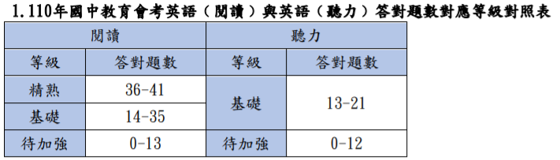
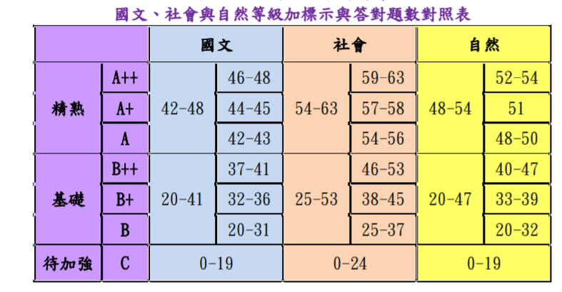
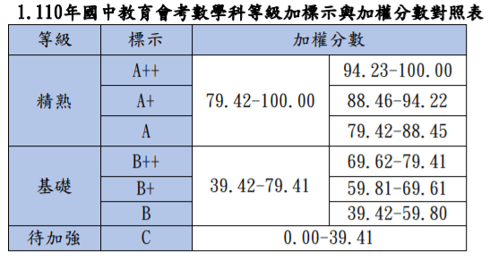
110年教育會考各科標準設定結果

Slide 36
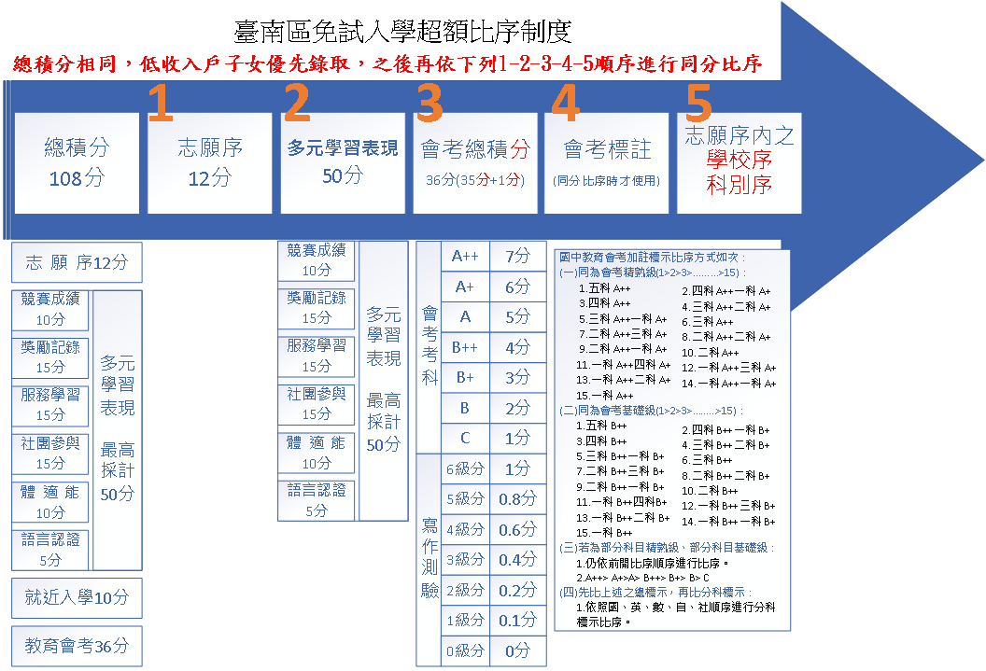

Slide 37
試辦學習區完全免試
不採計會考成績
報名人數未超過招生人數，則全部錄取。若有超額，則依臺南市免試入學超額比序表中之多元學習表現之分數進行超額比序。(50分)多元學習表現總積分相同者，則依照以下順序來進行比序：
1.經濟弱勢(低收入戶子女) 2.體 適 能、
3.社團參與、4.獎勵紀錄、 5.服務學習、
6.競賽成績、7.語言認證
選填方式採一校一科方式辦理。

Slide 38
特色招生甄選入學
藝術才能班：
音樂、美術、舞蹈、戲劇、體育班、科學班
專業群科（技術型高中）

Slide 39
特色招生甄選入學---藝術才能班1
分為音樂班、美術班、舞蹈班、戲劇班等四類。
藝術才能班甄選入學以聯合辦理為原則。國中非藝術才能班學生亦可報考，且不受免試就學區之限制，但僅能向一區（校）報名術科測驗及申請分發。

Slide 40
特色招生甄選入學---藝術才能班2
111年2月底~3月初報名，4月進行術科測驗（例如：南區舞蹈4/16-4/17)
考試科目與以往相同
學校 | 特色班別名稱 | 班級數 | 招生數 | 總數
臺南二中 | 美術資優班 | 1 | 26 | 26
臺南女中 | 音樂資優班 | 1 | 26 | 26
家齊高中 | 舞蹈資優班 | 1 | 26 | 26
新營高中 | 美術資優班 | 1 | 26 | 26
有意報考者，請家長務必提醒孩子注意教務處公布之報名相關期程

Slide 41
特色招生甄選入學--體育班1
高級中等學校體育班辦理特色招生甄選入學，係依術科測驗分數作為入學依據。由學校依體育班發展運動種類及特色課程內容，設計考科及計分方式。
招生方式得由學校選擇採取獨立或聯合招生方式為之，招生範圍則不受免試就學區限制，各校可跨區招生，學生也可跨區報考。
111年5/2-5/4報名，5月7日進行術科測驗。

Slide 42
特色招生甄選入學---體育班2
甄審
甄試
單獨招生
運動績優生升學管道
  甄審係以國際運動競賽成就為報名門檻，作為分發之標準，為外加招生名額。
  以運動競賽成就為報名門檻，並加考學科(國、英、數、自然及社會)及部分專長須參加術科檢定，為內含之招生名額。
  其招生規定由各校擬訂，報主管機關核定；除依中等以上學校運動成績優良學生升學輔導辦法第19條第2項規定條件，並由主管教育行政機關核准，得採外加3%名額方式辦理外，其名額為內含之招生名額。
甄審及甄試由教育部辦理，單獨招生由學校辦理。

Slide 43
臺南區體育班甄選入學學校
特色招生甄選入學---體育班3
學校 | 類別 | 班級數 | 招生總數
北門高中 | 足球(20)、田徑(15) | 1 | 35
土城高中 | 射箭(8)、划船(8)、輕艇(5)、壘球(9) | 1 | 30
南寧高中 | 羽球(6)、軟式網球(14)、跆拳道(10) | 1 | 30
新豐高中 | 羽球(17)、足球(8)、桌球(5) | 1 | 30
善化高中 | 籃球(10)、棒球(18)、網球(7) | 1 | 35
北門農工 | 跆拳(12)、排球(12)、軟式網球(6) | 1 | 30
曾文農工 | 排球(10)、跆拳道(12)、武術(8) | 1 | 30
臺南海事 | 射箭(6)、棒球(15)、輕艇(6)、帆船(8) | 1 | 35
長榮中學 | 田徑(16)、橄欖球(20)、柔道(6)、韻律體操(3) | 1 | 45

Slide 44
特色招生甄選入學---科學班
111年3月12日進行科學班科學能力檢定
以科學營的方式辦理考試，測驗科目為科學實驗。準備方式除了學校課業學習之外，特別需要著重實驗原理、設計及操作。
學校 | 特色班別名稱 | 班級數 | 招生數 | 總數
臺南一中 | 科學班(男女兼收) | 1 | 25 | 25
報名：2/21-3/4
初試：科學能力檢定3/12
複試：實驗實作3/19 面談3/20

Slide 45
特色招生甄選入學---科學班辦理學校
區域別 | 招生學校 | 合作辦理大學 | 招生人數
北區 | 臺北市立建國高中 | 國立臺灣大學 | 30
 | 臺北市立北一女中 | 國立臺灣大學 國立臺灣師範大學 | 30
 | 國立臺灣師大附中 | 國立臺灣師範大學 國立陽明大學 | 30
 | 國立武陵高中 | 國立中央大學 | 25
 | 國立新竹科學實中 | 國立清華大學 | 25
中區 | 國立臺中一中 | 國立交通大學 | 30
 | 國立彰化高中 | 國立中興大學 | 23
南區 | 國立嘉義高中 | 國立嘉義大學 國立中正大學 | 20
 | 國立臺南一中 | 國立成功大學 | 25
 | 高雄市立高雄高中 | 國立中山大學 | 30

Slide 46
特色招生甄選入學---專業群科
111年3月14日-18日報名(北市、新北除外)
111年4月23日、24日進行術科測驗
111年5月23日公布術科成績。24日複查。
111年6月15日放榜、撕榜(依各校需求)
111年6月16日報到。17日放棄截止日
各校依群科屬性，考量國中生學習基礎，規劃簡易操作測驗，或者依招生需求，以書面審查、口試等方式進行篩選。
術科題目方向各校公布

Slide 47
臺南區專業群科甄選入學辦理學校
特色招生甄選入學--專業群科
學校 | 特色班別名稱 | 招生數 | 總數
臺南高商 | 國際貿易科 | 35 | 140
 | 觀光事業科 | 35
 | 廣告設計科 | 35
 | 應用英語科 | 35
臺南高工 | 板金科 | 20 | 20
家齊高中 | 餐飲管理科 | 35 | 105
 | 流行服飾科 | 35
 | 流行服飾科(整體造型特色班) | 35
臺南海事 | 電子科(AI智慧型機器人特色菁英班) | 35 | 47
 | 水產養殖科 | 12
曾文家商 | 餐飲管理科 | 35 | 35
曾文農工 | 化工科 | 18 | 88
 | 食品科(食品加工技術班) | 35
 | 機械科(電腦控制機械加工班) | 35

Slide 48
(四)特色招生甄選入學--專業群科
學校 | 特色班別名稱 | 招生數 | 總數
北門農工 | 電子科 | 12 | 125
 | 電機科 | 12
 | 土木科 | 15
 | 畜產保健科 | 15
 | 食品加工科 | 35
 | 造園科 | 12
 | 電子商務科 | 12
 | 機械科 | 12
新營高工 | 製圖科 | 21 | 108
 | 資訊科 | 17
 | 機械科 | 35
 | 模具科 | 35
光華高中 | 幼兒保育科 | 20 | 122
 | 多媒體設計科(動漫國際特色班) | 46
 | 流行服飾科 | 12
 | 餐飲管理科(美食文化特色班) | 47

Slide 49
(四)特色招生甄選入學--專業群科
學校 | 特色班別名稱 | 招生數 | 總數
長榮女中 | 美容科 | 45 | 135
 | 餐飲管理科 | 45
 | 時尚造型科 | 45
長榮高中 | 廣告設計科 | 12 | 24
 | 應用英語科 | 12
南英商工 | 汽車科 | 45 | 190
 | 觀光事業科 | 25
 | 多媒體動畫科 | 25
 | 應用日語科 | 25
 | 餐飲管理科 | 45
 | 電影電視科 | 25
育德工家 | 飛機修護科 | 42 | 52
 | 餐飲管理科 | 10
陽明工商 | 商業經營科 | 20 | 80
 | 家具木工科 | 20
 | 汽車科 | 40

Slide 50
五專招生管道簡介
有意報考者，請家長務必提醒孩子注意教務處公布之報名相關訊息及期程

Slide 51




五專主要入學管道流程圖
國中教育會考
取得會考成績(※註)
錄取
五專優先免試入學
未錄取
錄取
北、中、南區五專聯合免試入學
未錄取
錄取
五專招生學校
各校五專免試續招
※註：除國立學校、護理科及護理助產科外，各校自訂是否採計會考成績。

Slide 52



招生管道說明
有意願就讀五專之免試生共有3次機會，其中又以五專優先免試入學名額最多、錄取理想科組機率最高，務必參加。
五專優先免試入學、聯合免試入學之「超額比序項目積分」採計方式及「同分比序項目順序」不盡相同，且辦理方式、錄取方式皆有所不同，請報名學生務必注意。
優免
聯免
續招

Slide 53
五專招生以「優先免試」和「聯合免試入學」為主要招生管道，七年一貫制系組則採「特色招生甄選入學」辦理招生。
五專優先免試，全國一區，至多可選30個科系組志願，由電腦統一分發。

Slide 54
五專優先免試-招生學校
111學年度五專優先免試入學各招生學校（計44校，其中9校為國立校院，35校為私立校院）
代碼 | 學校 | 代碼 | 學校 | 代碼 | 學校 | 代碼 | 學校
104 | 國立臺北科技大學 | 209 | 弘光科技大學 | 244 | 慈濟科技大學 | 602 | 馬偕醫護管理專科學校
105 | 國立高雄科技大學 | 211 | 正修科技大學 | 245 | 致理科技大學 | 603 | 仁德醫護管理專科學校
107 | 國立虎尾科技大學 | 215 | 高苑科技大學 | 246 | 宏國德霖科技大學 | 604 | 樹人醫護管理專科學校
109 | 國立澎湖科技大學 | 225 | 中華醫事科技大學 | 247 | 東方設計大學 | 605 | 慈惠醫護管理專科學校
112 | 國立高雄餐旅大學 | 228 | 南開科技大學 | 249 | 台北海洋科技大學 | 606 | 耕莘健康管理專科學校
113 | 國立臺中科技大學 | 232 | 美和科技大學 | 411 | 南亞技術學院 | 607 | 敏惠醫護管理專科學校
114 | 國立臺北商業大學 | 238 | 敏實科技大學 | 415 | 黎明技術學院 | 609 | 育英醫護管理專科學校
202 | 南臺科技大學 | 239 | 臺北城市科技大學 | 417 | 經國管理暨健康學院 | 610 | 崇仁醫護管理專科學校
204 | 嘉南藥理大學 | 240 | 醒吾科技大學 | 419 | 大同技術學院 | 611 | 聖母醫護管理專科學校
206 | 龍華科技大學 | 241 | 文藻外語大學 | 502 | 國立臺南護理專科學校 | 612 | 新生醫護管理專科學校
207 | 輔英科技大學 | 243 | 華夏科技大學 | 503 | 國立臺東專科學校 | 832 | 康寧大學
（依簡章公告為準）

Slide 55
僅適用參加 111及 112學年度服務學習積分採計
五專優先免試-招生學校
※多元學習表現-服務學習
因應全國實施疫情警戒期間，影響學生參加校內服務學習課程及活動，或於校外參加志工服務或社區服務。調整
服務時數每 1小時得 0.5分(積分上限15分，計30小時)
※均衡學習
108學年度以後入學國民中學者，採計健康與體育、藝術、綜合活動、科技等四學習領域
107學年度以前入學國民中學者，採計健康與體育、藝術與人文、綜合活動等三學習領域
七年級上、下學期、八年級上、下學期及九年級上學期等5學期成績。
每1項可採計學習領域「5學期平均成績」達60分以上得7分
積分上限21分

Slide 56
五專優先免試-比序積分採計說明
積分採計項目 |  | 積分上限 |  | 積分採計項目說明
志願序 (1~30) |  | 26 |  | 每五志願為一級別： 第1-第5志願：26分、第6-第10志願：25分、第11-第15志願：24分、第16-第20志願：23分、第21-第25志願：22分、第26-第30志願：21分
多元學 習表現 | 競 賽 | 7 | 15 | 簡章“國際、全國、區域及縣市"競賽項目：7-1分(同學年度同項競賽擇優1次採計) 採計日期：國中就學期間至111.5.14(含)前為限
 | 服務學習 | 15 |  | 1.擔任班級幹部、小老師或社團幹部任滿一學期得 2分，同一學期同時擔任班 級幹部、小老師或社團幹部，仍以 2分採計。 2.參加校內服務學習課程及活動，或於校外參加志工服務或社區服務 滿 1小時 得 0.5 分
技藝優良 |  | 3 |  | 採計技藝教育課程平均總成績：90分以上：3分、80分以上未滿90分：2.5分、70分以上未滿80分：1.5分、60分以上未滿70分：1分 其成績應於國中就學期間且至111.5.14(含)前為限。
弱勢身分 |  | 3 |  | 低收入戶：3分；中低收入戶、支領失業給付、特殊境遇家庭：1.5分 (符合一項即可) 報名時檢附在報名期間內有效之證明文件
均衡學習 |  | 21 |  | 三領域學習:健康與體育、藝術與人文、綜合、科技：7分/領域 (五學期平均成績及格)
國中教育會考 |  | 32 |  | 國文、數學、英語、自然、社會： A⁺⁺ 、A⁺ 、A 、B⁺⁺ 、 B⁺ 、 B 、 C 6.4分、6分、5分、4分 、3分、2分、1分
寫作測驗 |  | 1 |  | 寫作測驗分六級分：6級分、 5級分、 4級分、 3級分、 2級分、 1級分 1分 、 0.8分 、 0.6分 、 0.4分 、 0.2分 、 0.1分
總積分【上限】 |  | 101 |  | 會考科目違規每扣1點，則扣該科積分0.15分， 至該科積分零分為止。

Slide 57
五專優先免試積分-超額同分比序項目順序
均衡
學習
21、14、
7、0
技藝
優良
3、2.5、
1.5、1、0
弱勢
身分
3、1.5、0
服務
學習
15 ～0
(級距0.25)
總積分
101～21
志願序
26～21
多元學
習表現
15～0
會考
+寫作
33~0
01
02
03
04
05
06
07
競賽
7、6、5、4、
3、2、1、0
國文
A++> A+> A>
B++> B+> B>
C>缺考
數學
A++> A+> A>
B++> B+> B>
C>缺考
英語
A++> A+> A>
B++> B+> B>
C>缺考
自然
A++> A+> A>
B++> B+> B>
C>缺考
社會
A++> A+> A>
B++> B+> B>
C>缺考
寫作
測驗
6> 5> 4> 3>
2> 1>缺考
08
09
10
11
12
13
14
※此為同分之參酌比序之分發順位
※積分採計無論是否採計會考成績，於同分比序項目皆為一致標準，且均包含會考科目之比序。

Slide 58
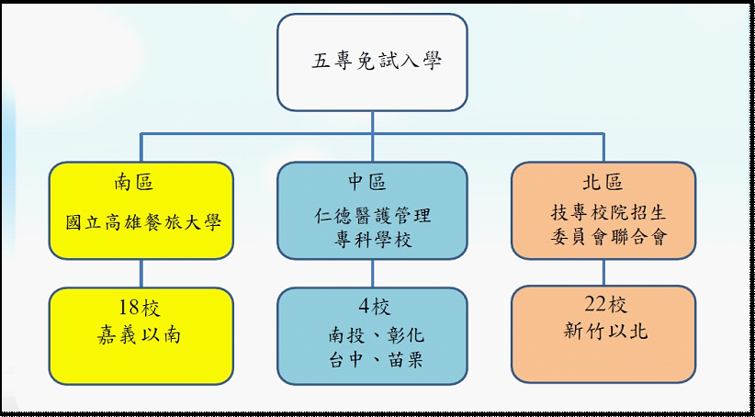
聯合五專免試入學
1
東方設計學院(美術工藝系美術專長)
臺南應用大學(美術系、音樂系、舞蹈系)
七年一貫(獨招)
2
五專 聯合 免試入學
注意事項
1.北、中、南區均可擇一校報名
2.五專採現場登記分發
3.擇一區現場登記分發報到

Slide 59
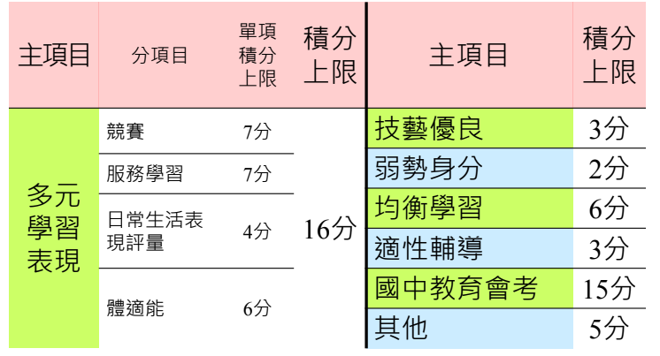
五專聯合免試-超額比序採計項目

Slide 60
五專聯合免試超額比序項目積分對照訂定原則
超額比序總積分之計算，以採計報名學生於國中在學期間至111年5月14日(含)止。
招生學校得依學校發展特色及科組特性，加權採計部分項目，加權項目至多得擇3項，其權重可訂為1.1、1.2、1.3、1.4、1.5，並以1.5為上限。
於分發時若超額比序總積分相同時，針對各校所訂優先比序條件進行同分比序，其比序順序先行以主項目進行比序，再依其主項目下之分項進行比序。

Slide 61
適性入學注意事項
考招分離：
報名國中教育會考，不意謂報名入學管道。
務必詳閱簡章：
1.重要日程表。
2.報名時需準備的資料。
3.報到與放棄錄取資格的時間。
每位學生僅佔一個錄取名額：
僅能選擇一入學管道報到。

Slide 62
十二年國教及適性入學資源
各國中電話諮詢：
可電詢教務主任及輔導主任
臺南市教育局諮詢專線：06-2982586
地方宣導團講師
教育部諮詢專線： 0800-012580 （十二 我幫你）

Slide 63
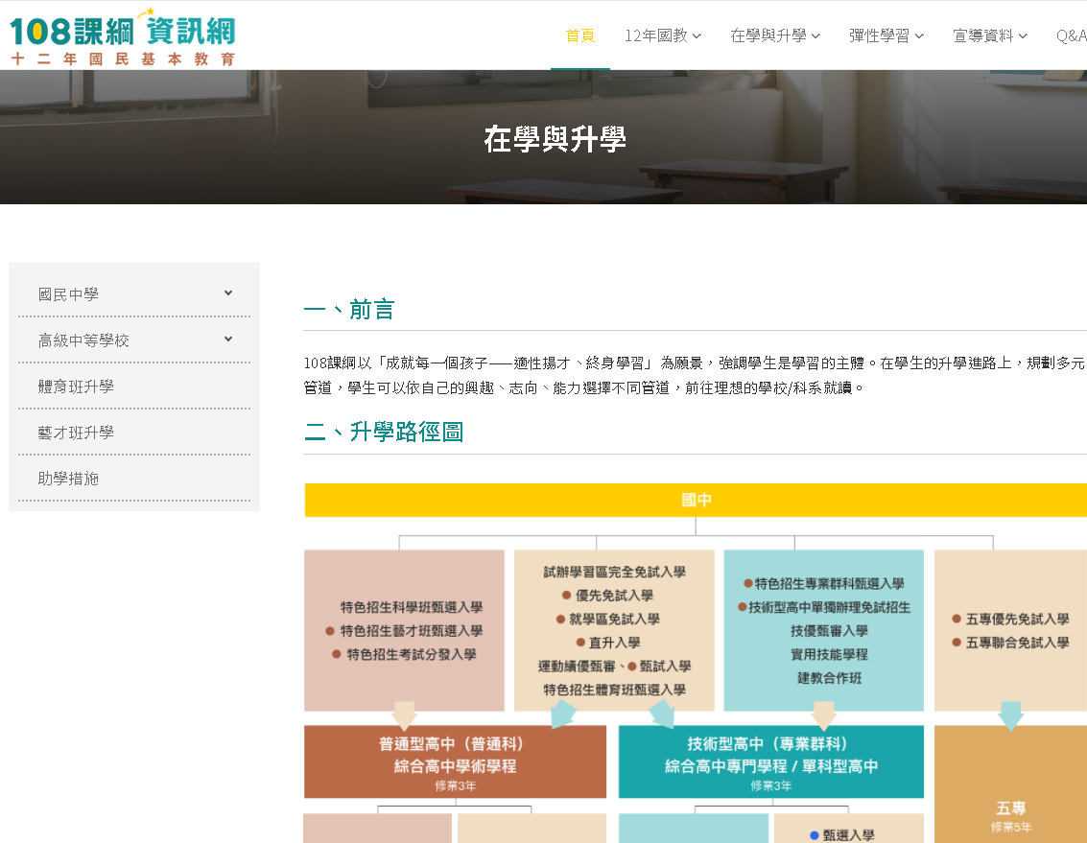
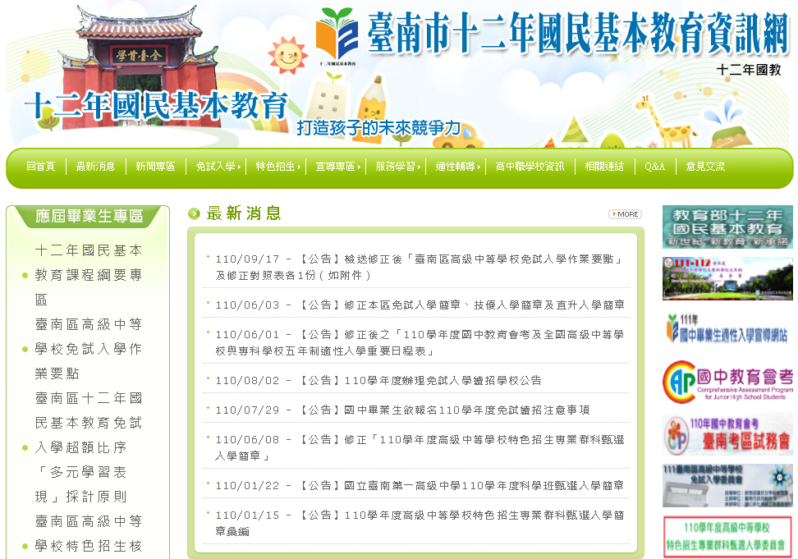
一、教育部十二年國教資訊網
二、臺南市十二年國教資訊網
http://12basic.edu.tw
http://12basic.tn.edu.tw

Slide 64
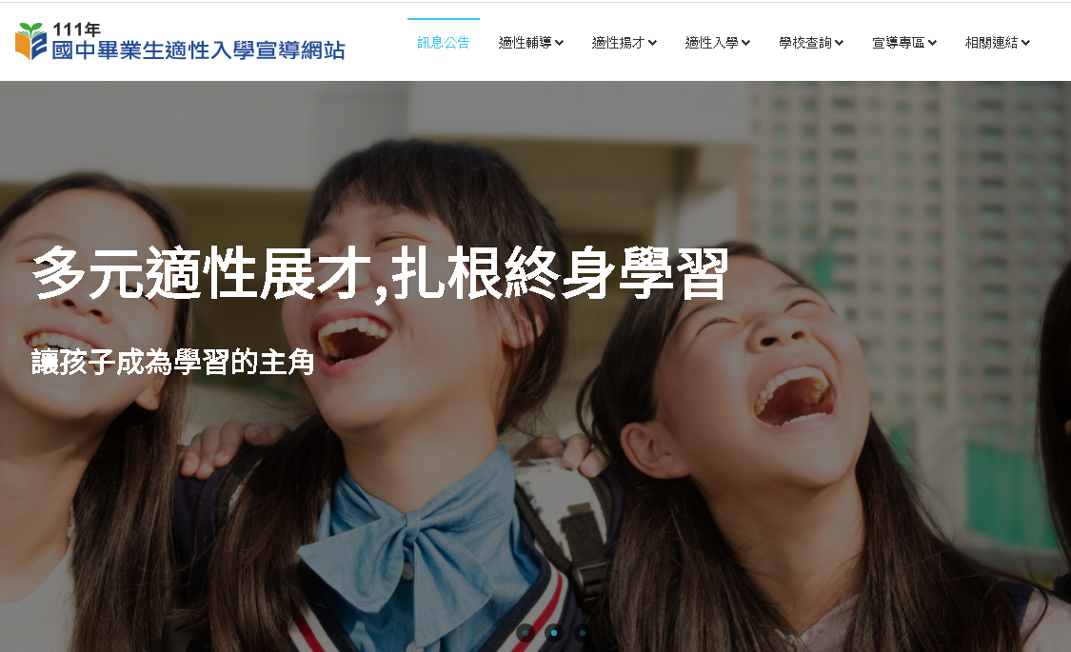
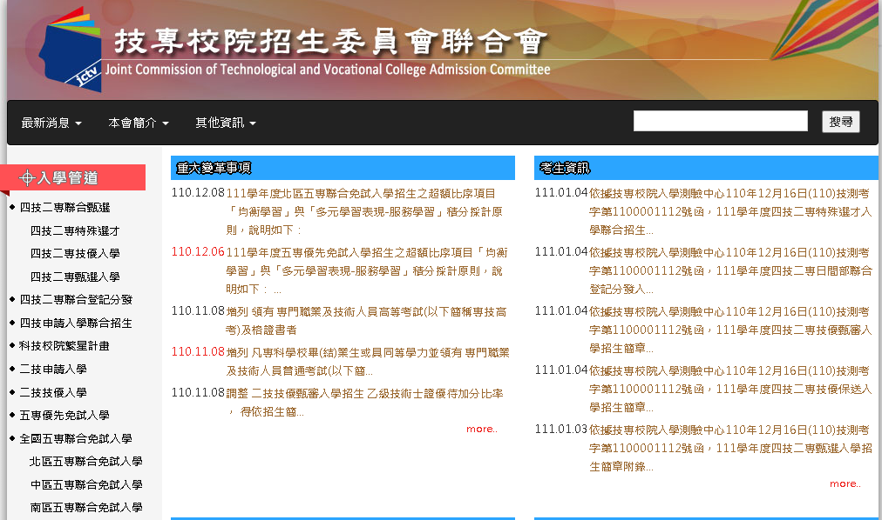
三、國中畢業生適性入學宣導網
四、技專校院招生委員會聯合會
http://adapt.k12ea.gov.tw/
https://www.jctv.ntut.edu.tw/

Slide 65
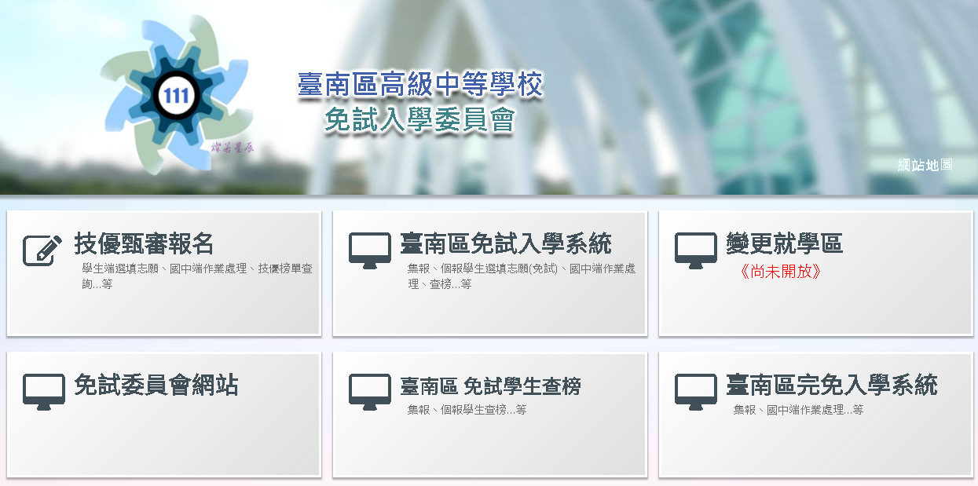
五、臺南區高級中等學校免試入學暨特色招生考試分發入學志願選填網站 https://tn.entry.edu.tw

Slide 66


成就每一個孩子
教育成功的秘訣無他，就是公平善待每個孩子。
每個學生都是未來社會的重要資產，應給予適性發展有效學習的機會。
敬請指教
謝 謝
66
66

